Slide 1
COVID-19: Lage National
Informationen für den Krisenstab
Datenstand | Anzahl | Änderung zum Vortag |  | Inzidenz (Fälle/100.000 Einw.)
02.05.2020 0:00 Uhr |  | Ganze Zahl | Prozent
Bestätigte Fälle | 161.703 | +945 | +0,6% | 195
Verstorbene | 6.575 | +94 | +1,5%
Anteil Verstorbene | 4,1%
Genesene | ca. 129.000
Notes:
Quelle: Ordner des aktuellen Lageberichts S:\Projekte\RKI_nCoV-Lage\3.Kommunikation\3.7.Lageberichte

Slide 2
Fälle und Todesfälle pro Bundesland (Datenstand: 02.05.2020. 00:00)
Bundesland | Anzahl | Differenz Vortag | Fälle/100.000 Einw. | Todesfälle | Todesfälle/ 100.000 Einw.
Baden-Württemberg | 32.146 | 227 | 290 | 1.402 | 12,7
Bayern | 42.658 | 169 | 326 | 1.885 | 14,4
Berlin | 5.943 | 56 | 159 | 152 | 4,1
Brandenburg | 2.886 | 14 | 115 | 122 | 4,9
Bremen | 871 | 12 | 128 | 30 | 4,4
Hamburg | 4.609 | 5 | 250 | 163 | 8,9
Hessen | 8.486 | 110 | 135 | 364 | 5,8
Mecklenburg-Vorpommern | 695 | 2 | 43 | 18 | 1,1
Niedersachsen | 10.246 | 105 | 128 | 451 | 5,6
Nordrhein-Westfalen | 33.216 | 158 | 185 | 1.268 | 7,1
Rheinland-Pfalz | 6.099 | 13 | 149 | 173 | 4,2
Saarland | 2.597 | 16 | 262 | 135 | 13,6
Sachsen | 4.617 | 25 | 113 | 163 | 4,0
Sachsen-Anhalt | 1.571 | 7 | 71 | 44 | 2,0
Schleswig-Holstein | 2.728 | 14 | 94 | 112 | 3,9
Thüringen | 2.335 | 12 | 109 | 93 | 4,3
Gesamt | 161.703 | 945 | 195 | 6.575 | 7,9
Notes:
Quelle: Ordner des aktuellen Lageberichts S:\Projekte\RKI_nCoV-Lage\3.Kommunikation\3.7.Lageberichte
Excel-Tabelle Zahlen_Bundesländer

Slide 3
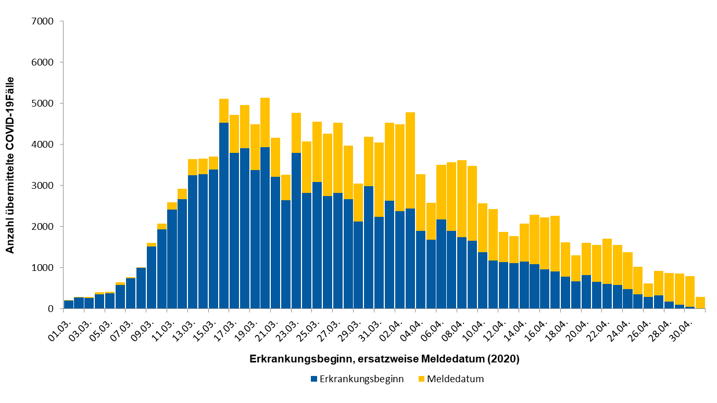
Epikurve nach Erkrankungsbeginn, ersatzweise Meldedatum (Datenstand: 02.05.2020. 00:00)

Slide 4
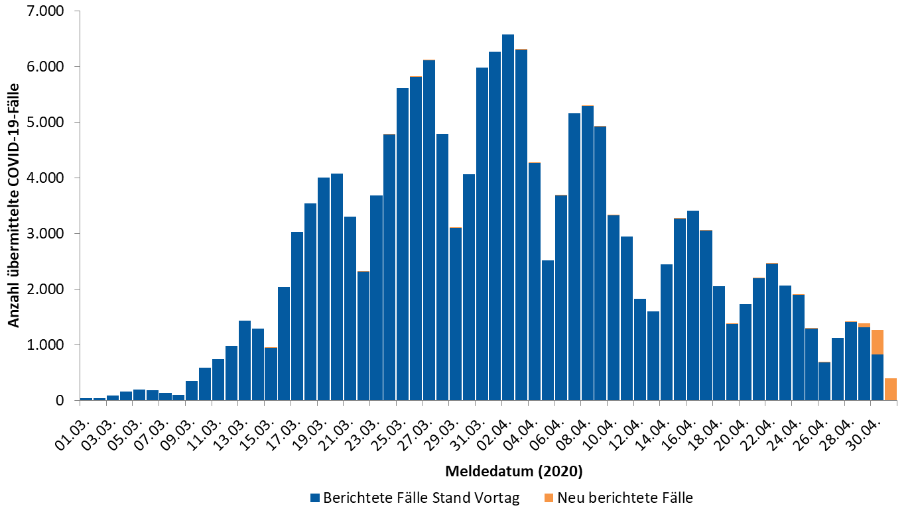
Epikurve nach Meldedatum → Dashboard; (Datenstand: 02.05.2020. 00:00)
Notes:
Quelle: Ordner des aktuellen Lageberichts S:\Projekte\RKI_nCoV-Lage\3.Kommunikation\3.7.Lageberichte

Slide 5
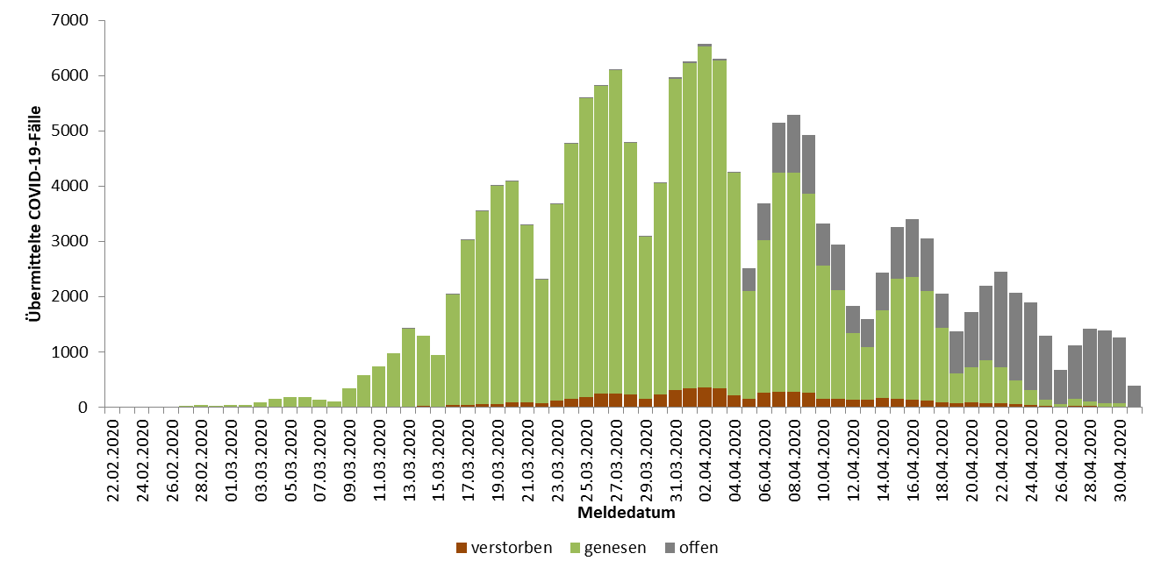
Epikurve nach Meldedatum und Krankheitsstatus
(Datenstand: 02.05.2020. 00:00)
Notes:
Quelle: Ordner des aktuellen Lageberichts S:\Projekte\RKI_nCoV-Lage\3.Kommunikation\3.7.Lageberichte
Reiter GenesenStatus-Meldedatum

Slide 6
Schätzung der Reproduktionszahl (R) (Stand 02.05.2020 0:00)
Reproduktionszahl Schätzung:
  R = 0,78 (95%-Präzisionsintervall: 0,66 – 0,90)
Diese Schätzung basiert auf
  den übermittelten COVID-19 Fällen mit Stand 28.04.2020
  Annahme einer mittleren Generationszeit von 4 Tagen.
  Fälle mit Erkrankungsbeginn in den letzten 3 Tagen nicht berücksichtigt
Notes:
S:\Projekte\RKI_nCoV-Lage\2.Themen\2.1.Epidemiologie\Nowcasting\Do-Files\pics\Surveillance\
„R-Wert_Range7.txt“ für den R-Wert

Slide 7
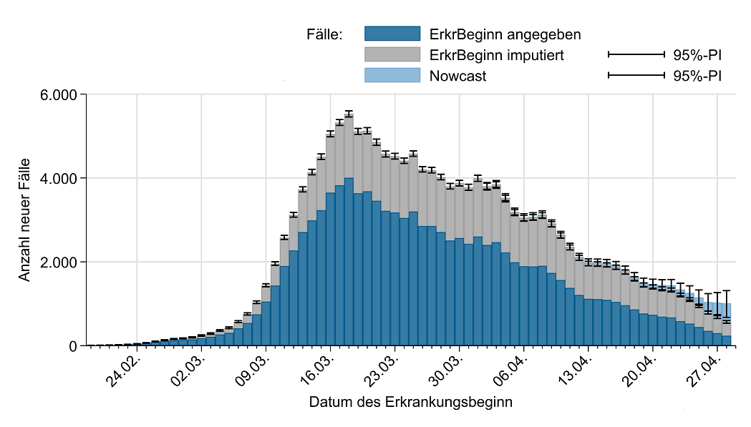
Schätzung der Reproduktionszahl (R)
(Datenstand 02.05.2020 00:00 Uhr (unter Berücksichtigung der Fälle bis 28.04.2020)
Notes:
„NC_AGsges_Range7_ma3.emf“
S:\Projekte\RKI_nCoV-Lage\2.Themen\2.1.Epidemiologie\Nowcasting\Do-Files\pics\Surveillance

Slide 8
Geschätzte Reproduktionszahl nach Bundesland, Datenstand 01.05.2020 (unter Berücksichtigung der Fälle bis 27.04.2020)
Bundesland | geschätzte Reproduktionszahl (Punktschätzer) | 95%-Prädiktionsintervall
BW | 0,67 | ( 0,54 - 0,83 )
BY | 0,77 | ( 0,64 - 0,95 )
BE | 1 | ( 0,74 - 1,29 )
BB | 0,75 | ( 0,57 - 0,97 )
HB | 1,28 | ( 0,79 - 2,00 )
HH | 0,72 | ( 0,50 - 0,98 )
HE | 0,8 | ( 0,62 - 1,00 )
MV | 2,13 | ( 1,04 - 3,56 )
NI | 0,73 | ( 0,57 - 0,90 )
NW | 0,88 | ( 0,73 - 1,07 )
RP | 0,93 | ( 0,68 - 1,20 )
SL | 0,76 | ( 0,47 - 1,07 )
SN | 1,03 | ( 0,72 - 1,44 )
ST | 0,58 | ( 0,36 - 0,82 )
SH | 0,78 | ( 0,50 - 1,11 )
TH | 0,99 | ( 0,77 - 1,25 )
Notes:
S:\Projekte\RKI_nCoV-Lage\2.Themen\2.1.Epidemiologie\Nowcasting\Do-Files\pics\Surveillance
Ordner BL
Excel-Tabelle Nowcast_BL , Reiter R_BL

Slide 9
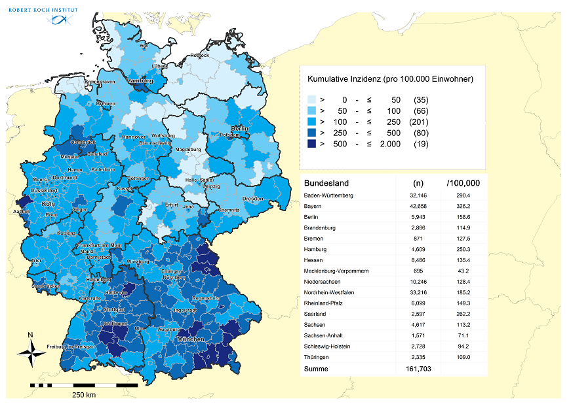
Geographische Verteilung in Deutschland
n = | 161.703

Slide 10
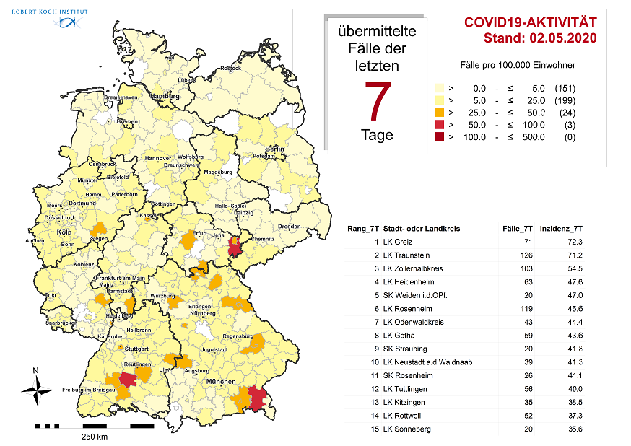
Geographische Verteilung in Deutschland: 7-Tage-Inzidenz
n = | 7.539
 | 3 LK mit 7-Tages-Inzidenz 51-100 Fälle/100.000 Einw.
 | 0 LK mit 7-Tages-Inzidenz 101-500 Fälle/100.000 Einw.

Slide 11
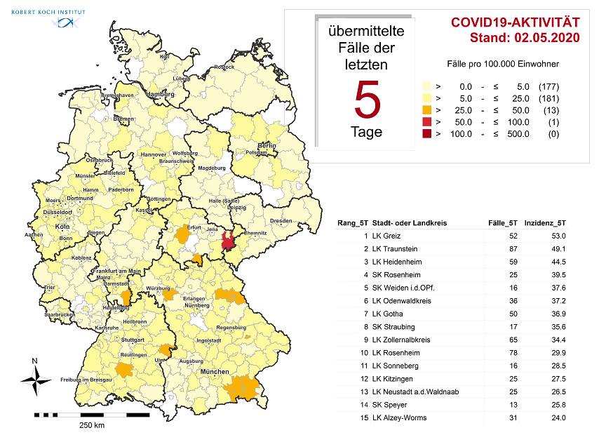
Geographische Verteilung in Deutschland: 5-Tage-Inzidenz
n = | 5.573
 | 1 LK mit 5-Tages-Inzidenz 51-100 Fälle/100.000 Einw.
 | 0 LK mit 5-Tages-Inzidenz 101-500 Fälle/100.000 Einw.

Slide 12
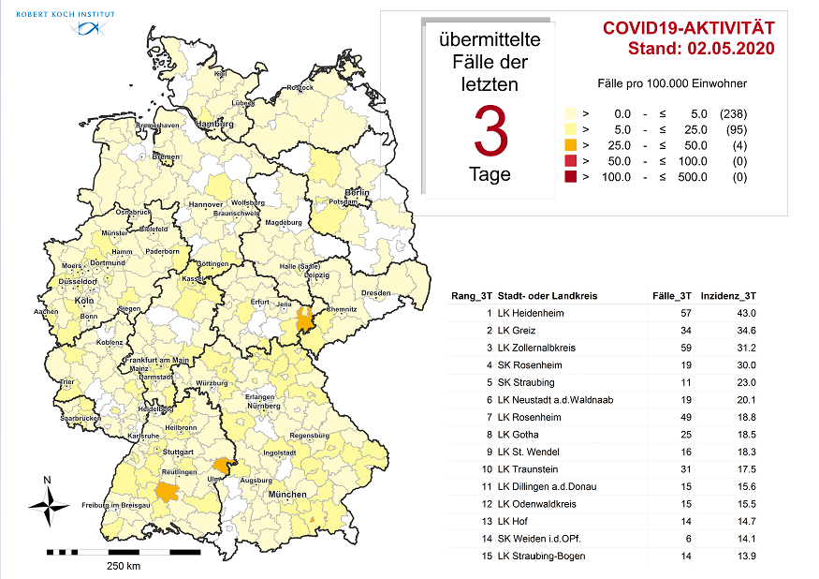
Geographische Verteilung in Deutschland: 3-Tage-Inzidenz
n = | 3.035
 | 4 LK mit 3-Tages-Inzidenz 26-50 Fälle/100.000 Einw.
 | 0 LK mit 3-Tages-Inzidenz 51-500 Fälle/100.000 Einw.

Slide 13
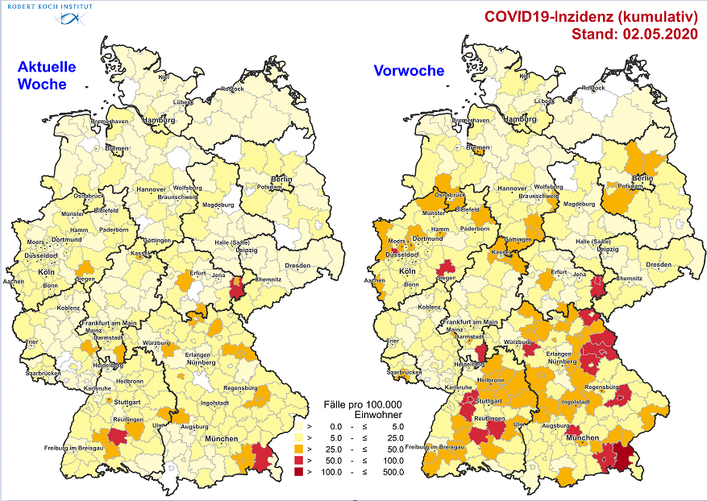
Geographische Verteilung: 7-Tageskarte - Vergleich mit Vorwoche

Slide 14
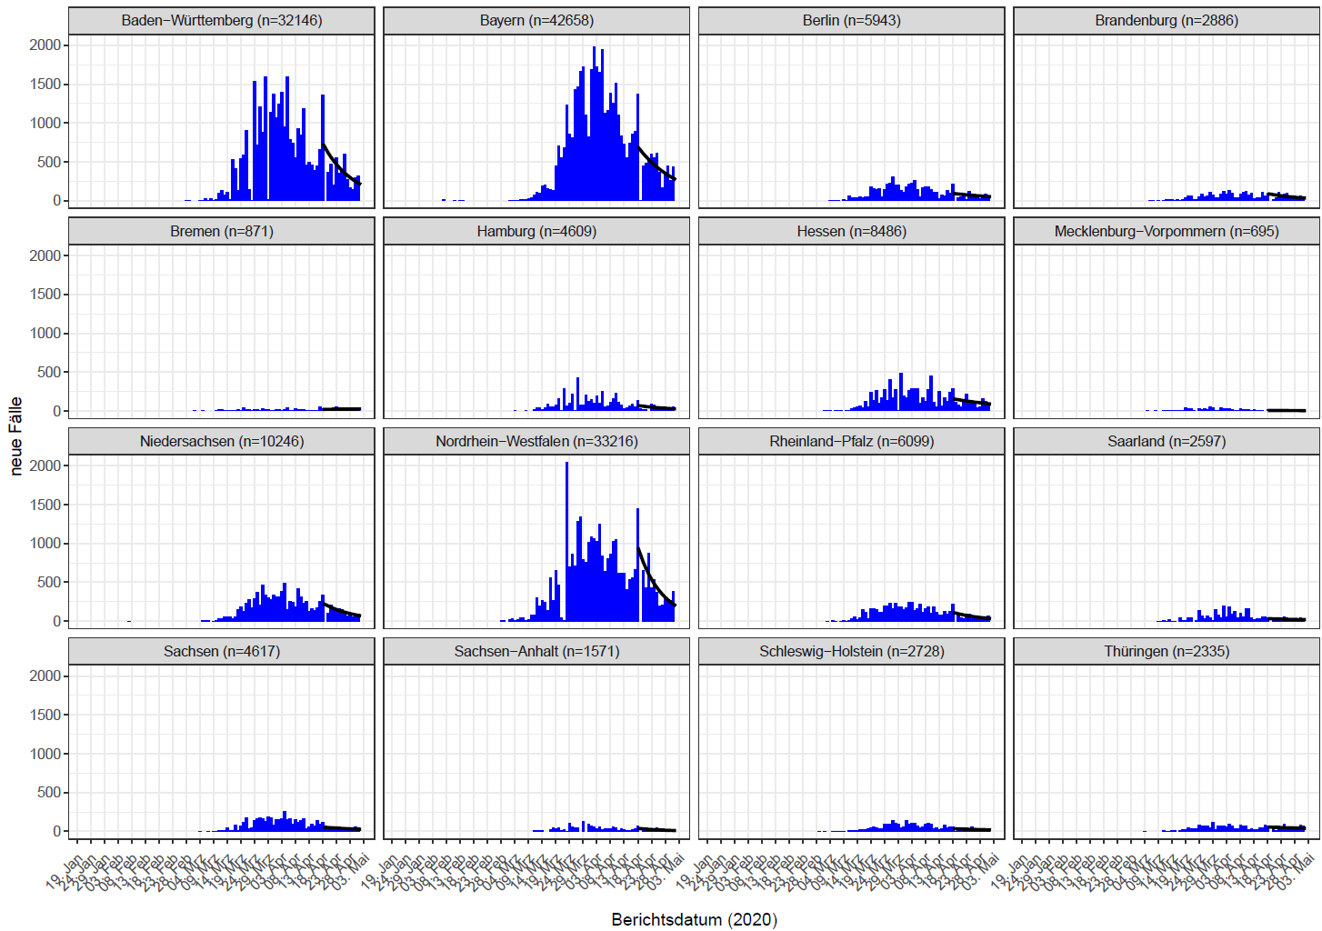
Trendanalyse der Bundesländer
Datenstand 02.05.2020
Nach Erkrankungs- bzw. Meldedatum-Diagnoseverzug von 5 Tagen

Slide 15
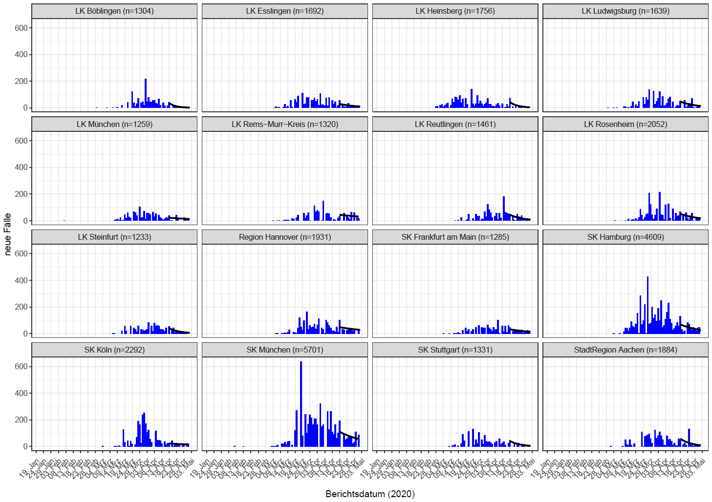
Trendanalyse der Landkreise
Datenstand 02.05.2020
Nach Erkrankungs- bzw. Meldedatum-Diagnoseverzug von 5 Tagen
Notes:
PDF: kreise_2020-xx-xx_optionIF_00

Slide 16
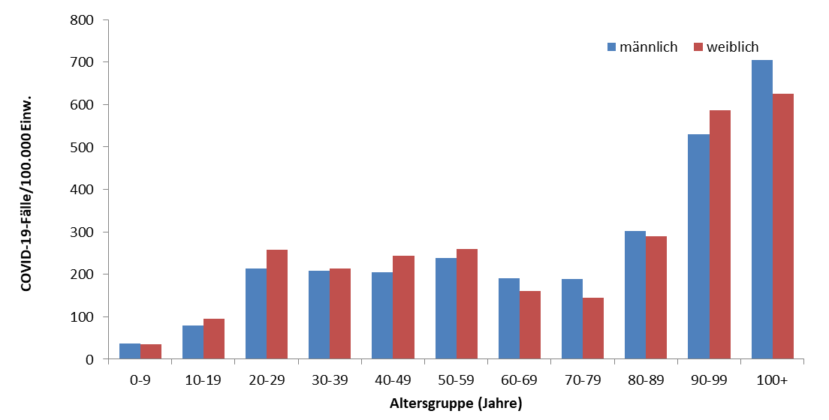
Alters- & Geschlechtsverteilung: Gesamtfälle; (Datenstand: 02.05.2020. 00:00)
Anzahl Gesamtfälle (m. Angaben zu Alter und Geschlecht) | 161.082 (160.140)
Median/Mittelwert Alter in Jahren | 50/50
Anteil 70 Jahre und älter (an allen Fällen) | 19%
Anteil männlich/weiblich | 52%/48%
Notes:
Quelle: Ordner des aktuellen Lageberichts S:\Projekte\RKI_nCoV-Lage\3.Kommunikation\3.7.Lageberichte
Reiter Alter-Geschlecht
Reiter AG10-Geschlecht für Anteil >= 70 und Abbildung

Slide 17
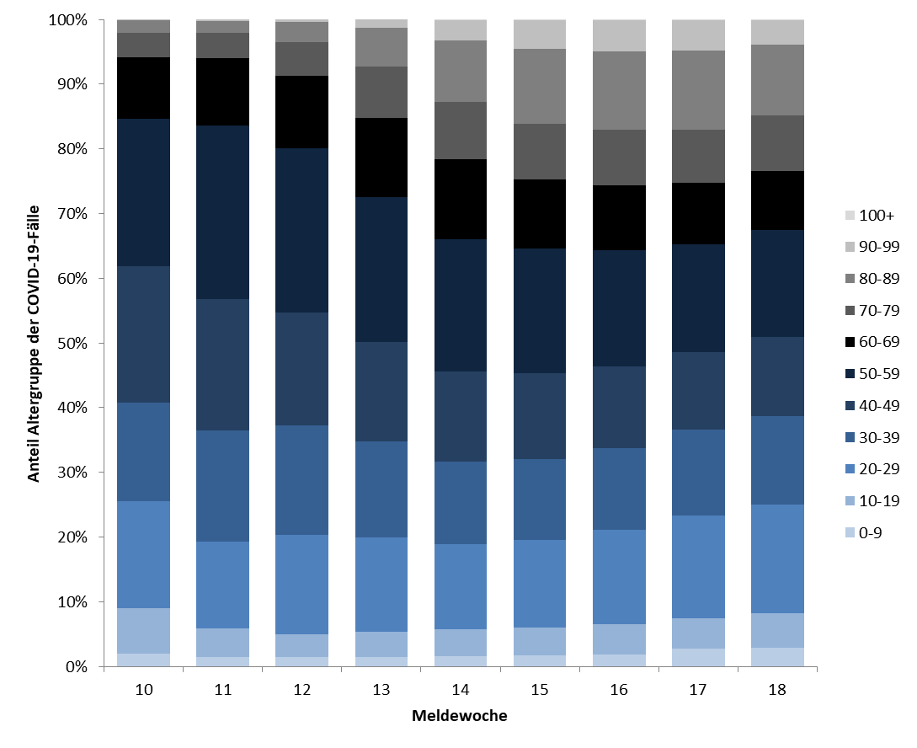
Altersverteilung nach Meldewoche: Gesamtfälle
(Datenstand: 02.05.2020. 00:00)
Anzahl Gesamtfälle m. Angaben | 161.511
Notes:
Quelle: Ordner des aktuellen Lageberichts S:\Projekte\RKI_nCoV-Lage\3.Kommunikation\3.7.Lageberichte
Reiter AG10-Meldewoche
Anzahl Gesamtfälle mit Angaben = Summe aus den Fallzahlen der dargestellten Meldewochen summieren (ohne unbekannt)

Slide 18
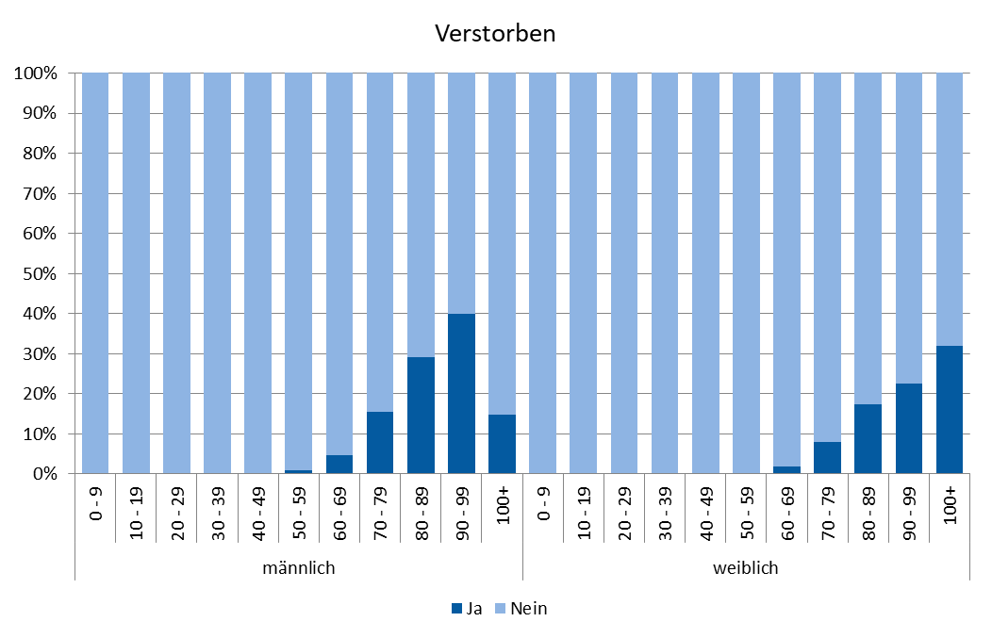
Alters- & Geschlechtsverteilung: Todesfälle; (Datenstand: 02.05.2020. 00:00*)
Todesfälle | 6.575
Todesfälle mit Angaben zu Alter und Geschlecht | 6.566
Median Alter in Jahren | 82
Mittelwert Alter in Jahren | 81
Anteil 70 Jahre und älter | 87%
Männer | 56%
Frauen | 44%
* 1 Todesfall bei 0-Jährigem Kind ist eine Fehleingabe durch GA, Geburtsdatum 1929
Notes:
Quelle: Ordner des aktuellen Lageberichts S:\Projekte\RKI_nCoV-Lage\3.Kommunikation\3.7.Lageberichte
Reiter Todesfälle für Angaben in der linken Tabelle
Reiter AG10-Geschlecht Verstorben für Abbildung
Untere Tabelle aus Präsentation für Wieler mit aktuellem Datum: S:\Projekte\RKI_nCoV-Lage\3.Kommunikation\6.3 Vorträge\

Slide 19
Todesfälle bei <40-Jährigen; (Datenstand: 30.04.2020. 00:00)
 | Altersgruppe in Jahren
Geschlecht | 0-9 | 10-19 | 20-29 | 30-39 | 40-49 | 50-59 | 60-69 | 70-79 | 80-89 | 90-99 | 100+
männlich | 1* | 1 | 4 | 9 | 36 | 157 | 425 | 976 | 1.518 | 404 | 4
weiblich | 1 | 0 | 2 | 5 | 10 | 48 | 139 | 455 | 1.340 | 709 | 35
* Fehleingabe durch GA, Geburtsdatum 1929
23 Todesfälle bei <40-Jährigen
  6 mit Pneumonie
  15 hospitalisiert, 9 ITS, 3 mit Beatmung
  19 an der gemeldeten Krankheit verstorben, 2 aufgrund anderer Ursache, 2 unbekannt
  13 mit Risiko (davon 2 x Herz-Kreislauf, 1x Diabetes, 3x Immunschwäche) , bei 9 Angabe nicht erhoben, bei 1 nicht ermittelbar
  3 betreut in Einrichtung gemäß § 36 IfSG
Notes:
Quelle: Ordner des aktuellen Lageberichts S:\Projekte\RKI_nCoV-Lage\3.Kommunikation\3.7.Lageberichte
Reiter Todesfälle für Angaben in der linken Tabelle
Reiter AG10-Geschlecht Verstorben für Abbildung
Untere Tabelle aus Präsentation für Wieler mit aktuellem Datum: S:\Projekte\RKI_nCoV-Lage\3.Kommunikation\6.3 Vorträge\

Slide 20
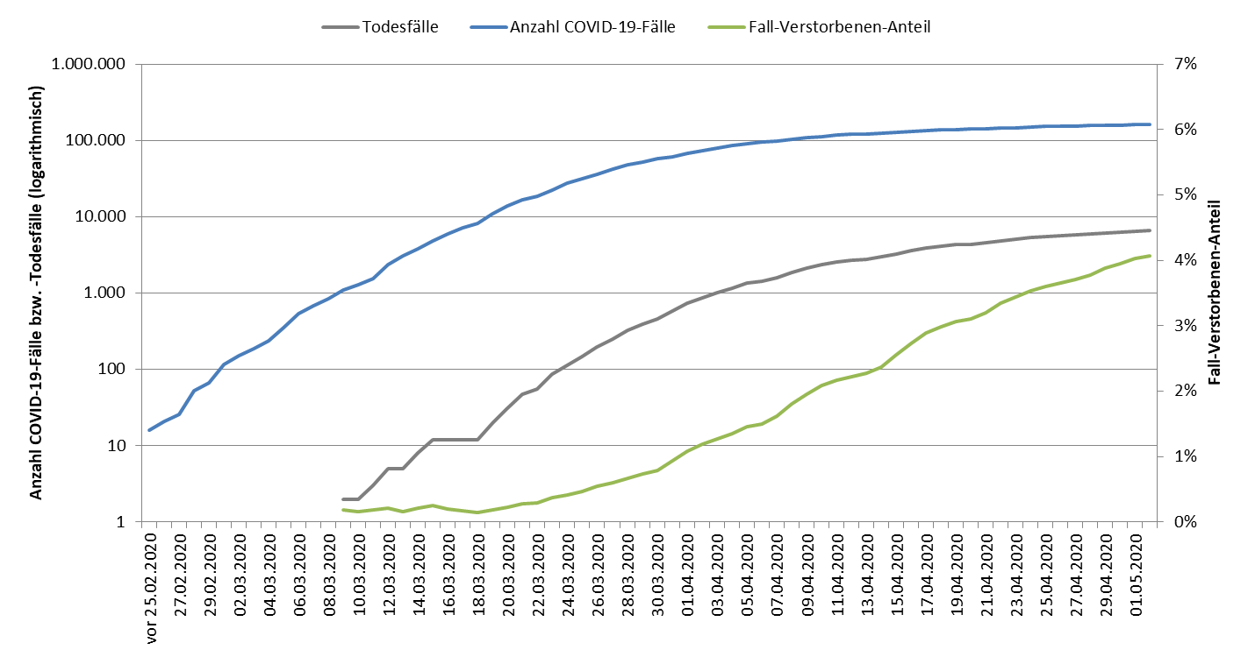
Fall-Verstorbenen-Anteil; (Datenstand: 02.05.2020. 00:00)
Notes:
Excel File: Zahlen_kumulativ

Slide 21
DIVI Intensivregister; (Datenstand: 02.05.2020, 9:15)
Aktuelle Anzahl meldender Kliniken/Abteilungen im Register: 1.219
 | Anzahl_Covid19 | Prozent | Differenz zum Vortag
Aktuell: in intensivmedizinischer Behandlung | 2.105 |  | -84
- davon beatmet | 1.508 | 72% | -41
Gesamt: abgeschlossene Behandlung | 9.499 |  | +199
- davon verstorben | 2741 | 29% | +46
Anzahl | Low care ICU | High care ICU | ECMO | Gesamt | Differenz zum Vortag
Belegt | 5.748 | 13.292 | 228 | 19.268 | -216
Frei | 3.390 | 8.876 | 511 | 12.777 | +217
Notes:
Quelle: Bericht DIVI-Intensivregister; per Email

Slide 22
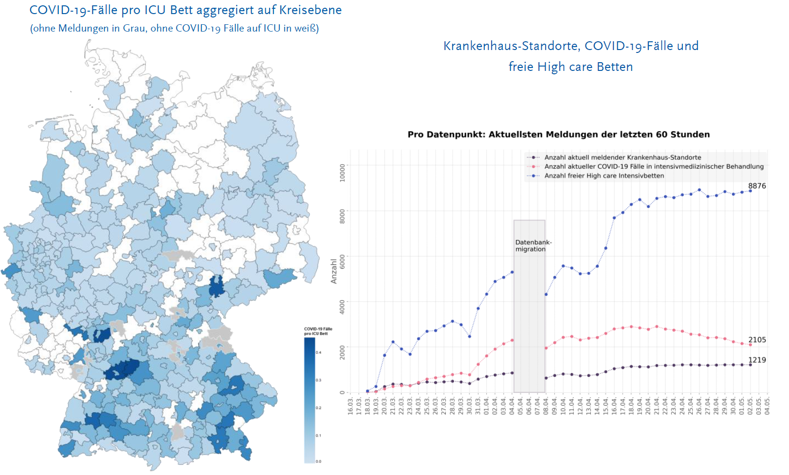
DIVI Intensivregister; (Datenstand: 02.05.2020,9:15)
Notes:
Quelle: Bericht DIVI-Intensivregister; per Email

Slide 23
Übermittelte Fälle nach Tätigkeit oder Betreuung in Einrichtungen; (Datenstand: 02.05.2020. 0:00)
Übermittelte COVID-19-Fälle nach Tätigkeit oder Betreuung in Einrichtungen mit besonderer Relevanz für die Transmission von Infektionskrankheiten (Angaben für 160.779 Fälle)
Einrichtung gemäß | Betreut/ untergebracht in Einrichtung | Tätigkeit in Einrichtung | Gesamt
§ 23 IfSG (z.B. Krankenhäuser, ärztliche Praxen, Dialyseeinrichtungen und Rettungsdienste) | 2.159 | 9.765 | 11.924
§ 33 IfSG (z.B. Kindertageseinrichtungen, Kinderhorte, Schulen und sonstige Ausbildungsstätten, Heime und Ferienlager) | 1.639* | 1.962 | 3.601
§ 36 IfSG (z.B. Einrichtungen zur Pflege älterer, behinderter und pflegebedürftiger Menschen, Obdachlosenunterkünfte, Einrichtungen zur gemeinschaftlichen Unterbringung von Asylsuchenden, sonstige Massenunterkünfte, Justizvollzugsanstalten) | 12.212 | 7.334 | 19.546
§ 42 IfSG (z.B. in Küchen von Gaststätten und sonstigen Einrichtungen mit oder zur Gemeinschaftsverpflegung) | Nicht zutreffend | 1.092 | 1.092
Keine Tätigkeit, Betreuung, Unterbringung in genannten Einrichtungen |  |  | 65.002
Unbekannt |  |  | 59.614
*nur Fälle unter 18 Jahren berücksichtigt, da bei anderer Angabe von Fehleingaben ausgegangen werden kann
Notes:
Excel-File: Covid19_Liste_stand_xxx
Reiter: Einrichtung_Details
* Spalte H
Reite Exposition:
Keine Tätigkeit, Betreuung, Unterbringung in genannten Einrichtungen = Ohne
Unbekannt = nicht erhoben+nicht ermittelbar

Slide 24
Fälle unter Personal in medizinischen Einrichtungen
(Datenstand: 02.05.2020. 00:00)
In medizinischen Einrichtungen* gemäß § 23 Abs. 3 IfSG tätig
  9.765 übermittelte COVID-19-Fälle
  Altersmedian: 44 Jahre
  Geschlechterverteilung: 72% weiblich; 28% männlich
  Hospitalisiert: 433 Personen (4,8%; 9.078 Fälle mit Angaben)
  Genesen: 8.405 (86%; 9.765 Fälle mit Angaben)
  Verstorben: 16 Personen (0,2%; 9.704 Fälle mit Angaben)
    14 Männer, 2 Frauen; Altersspanne: 48-82 Jahre
    14 waren hospitalisiert
*Zu den Einrichtungen zählen z.B. Krankenhäuser, Arztpraxen, Dialyseeinrichtungen, ambulante Pflegedienste und Rettungsdienste
Notes:
Excel-Tabelle: Linelist
Reiter Einrichtung_Detail (Spalte Y,Z)
Details zu Verstorbenen
Reiter bestätigte Fälle (0 Uhr); Sortieren nach §23 Tätig, VerstorbenStatus

Slide 25
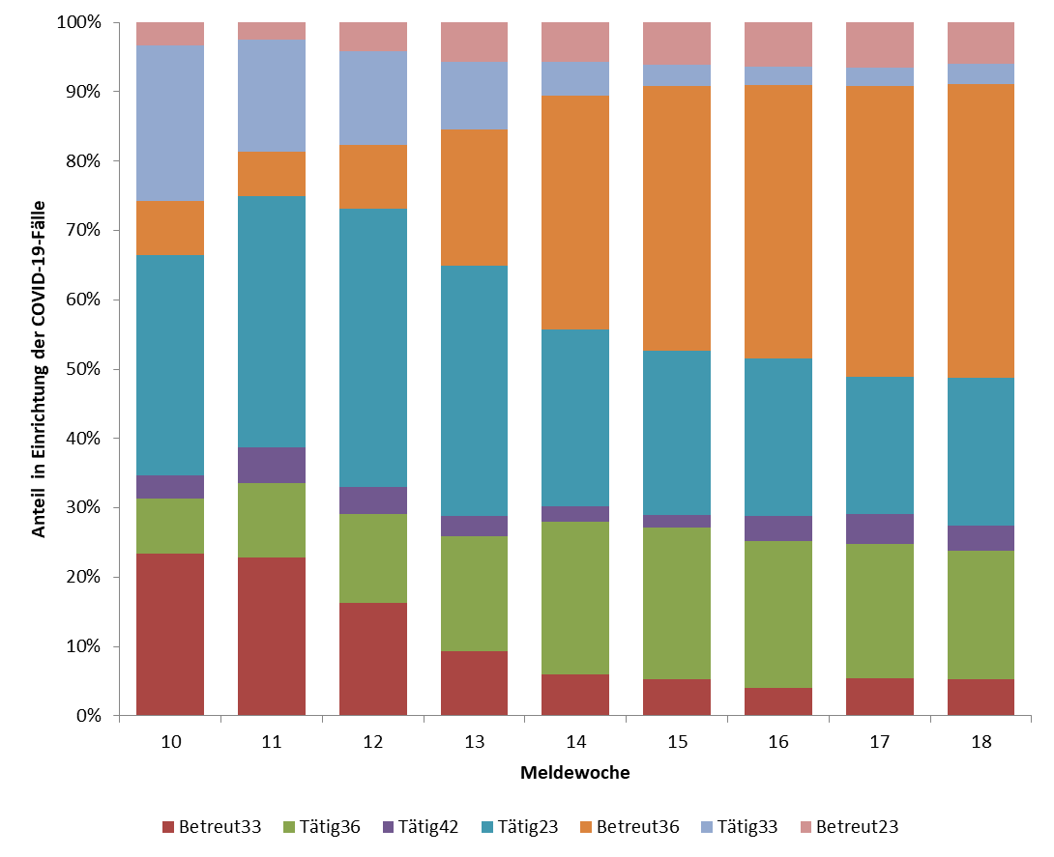
Übermittelte Fälle nach Tätigkeit oder Betreuung in Einrichtungen nach Meldewoche; (Datenstand: 30.04.2020. 00:00)
Notes:
Extel-tabelle Linelist
Reiter Einrichtungen_Grafik

Slide 26
COVID-19: Nosokomiale Ausbrüche in Krankenhäusern und Pflegeheimen; (Datenstand: 20.04.2020. 00:00)
Seit Anfang März (11. KW)
Meldewoche | Nosokomiale Ausbrüche (n=111) | Anzahl Fälle in Ausbrüchen* (n=1.613) | Anzahl Todesfälle (n=120)
11 | 5 | 241 | 30
12 | 10 | 168 | 14
13 | 36 | 605 | 48
14 | 33 | 418 | 24
15 | 27 | 181 | 4
16
*Fälle nach Meldedatum KW des Ausbruchs
Notes:
Email 27.4.2020
Liebe Sandra,
wir haben die Berechnung nochmal angepasst und warten noch auf Daten von FG31, daher gibt es bisher noch keine Aktualisierung der nosokomialen Ausbruchszahlen. Im Laufe der Woche bekommen wir eine sinnvolle Auswertung hin.
Grüße,
Sebastian

Slide 27
Übermittelte COVID-19-Fälle nach Expositionsort
Notes:
NEU: Datenquelle: COVID-19-Cube
----------
Datenquelle: Covid19_Liste, Datenblätter: Expositionsort - Wichtig: vor der nächsten Filterung den vorherigen Filter entfernen!
Expositionsland: 1. Ebene (ohne Deutschland)
Häufig genannte Regionen: 2. Ebene; nach Land filtern

Slide 28
Anzahl Labortestungen (Datenstand 28.04.2020, 18:00 Uhr)
KW | Anzahl Testungen | Positiv getestet | Anzahl übermittelnde Labore
Bis einschl. 10 | 124.716 | 3.892 (3,1%) | 90
11 | 127.457 | 7.582 (5,9%) | 114
12 | 348.619 | 23.820 (6,8%) | 152
13 | 361.515 | 31.414 (8,7%) | 151
14 | 408.348 | 36.885 (9,0%) | 154
15 | 379.233 | 30.728 (8,1%) | 163
16 | 330.027 | 21.993 (6,7%) | 167
17 | 467.137 | 25.222 (5,4%) | 174
Summe | 2.547.052 | 181.536
 | KW 10 | KW11 | KW12 | KW13 | KW14 | KW15 | KW16 | KW17
Anzahl übermittelnde Labore | 28 | 93 | 111 | 113 | 132 | 112 | 126 | 133
Testkapazität pro Tag | 7.115 | 31.010 | 64.725 | 103.515 | 116.655 | 123.304 | 136.064 | 141.815
Neu ab KW15: wöchentliche Kapazität anhand von Wochenarbeitstagen | - | - | - | - | - | 730.156 | 818.426 | 890.494
In KW 17 gaben 29 Labore einen Rückstau von insg. 2.393 abzuarbeitenden Proben an. 45 Labore nannten Lieferschwierigkeiten für Reagenzien, hauptsächlich Extraktionskits und Abstrichtupfer.

Slide 29
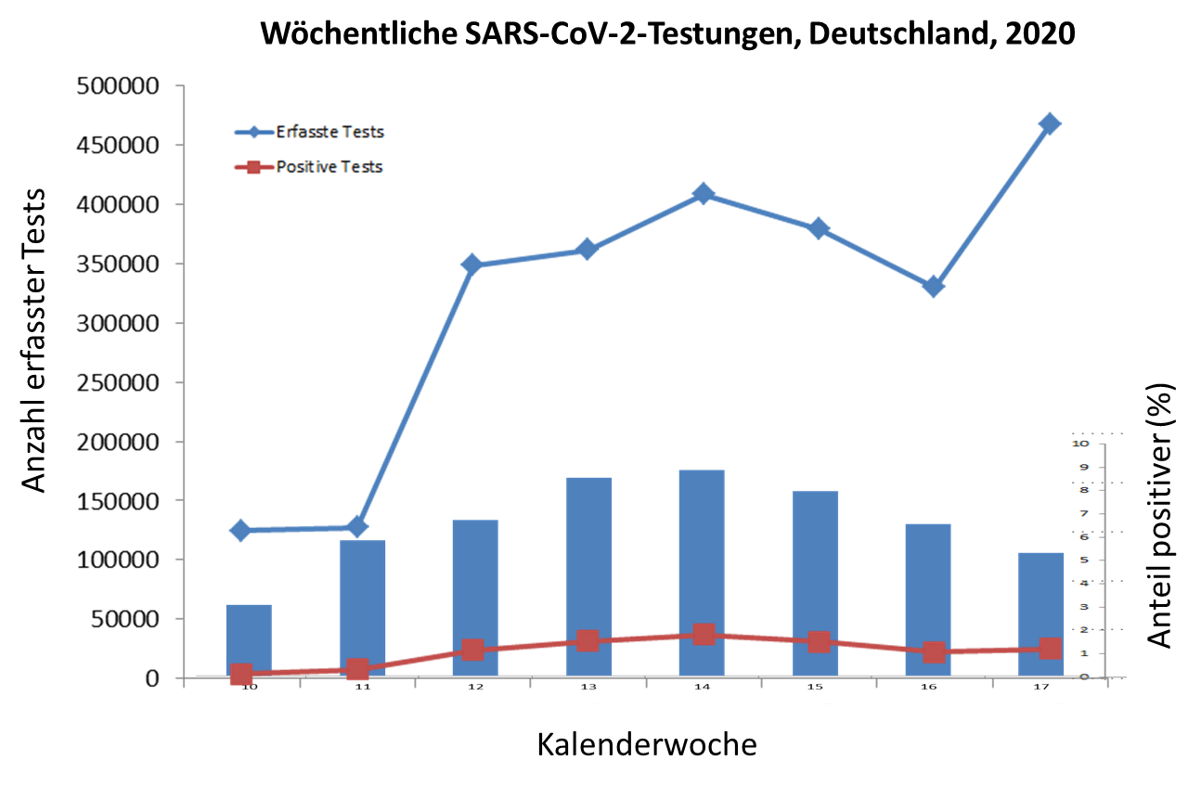

Slide 30
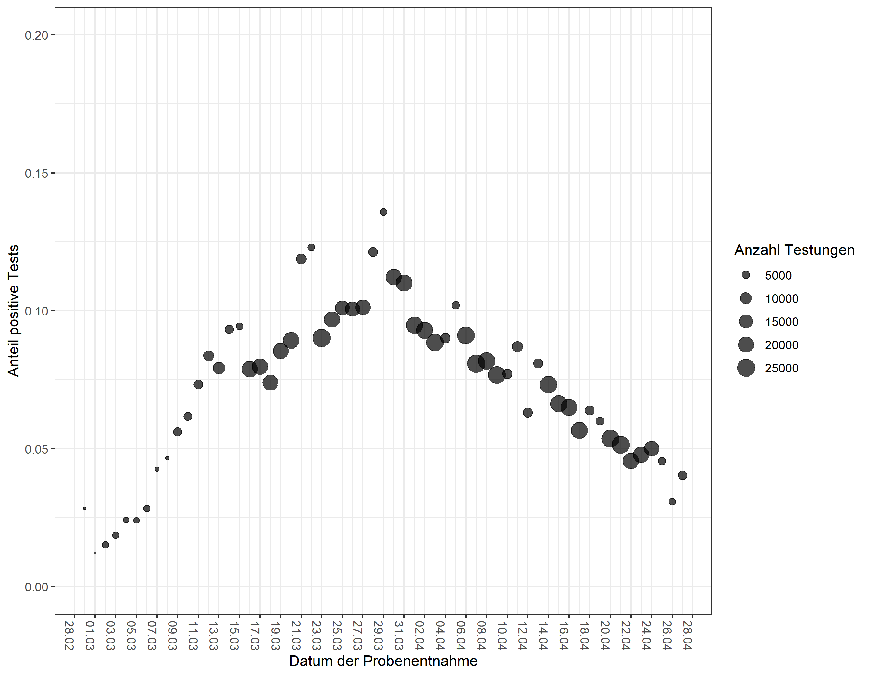
Anteil der positiven Testungen nach Datum der Probenentnahme für Deutschland (Datenstand 28.04.2020)

Slide 31
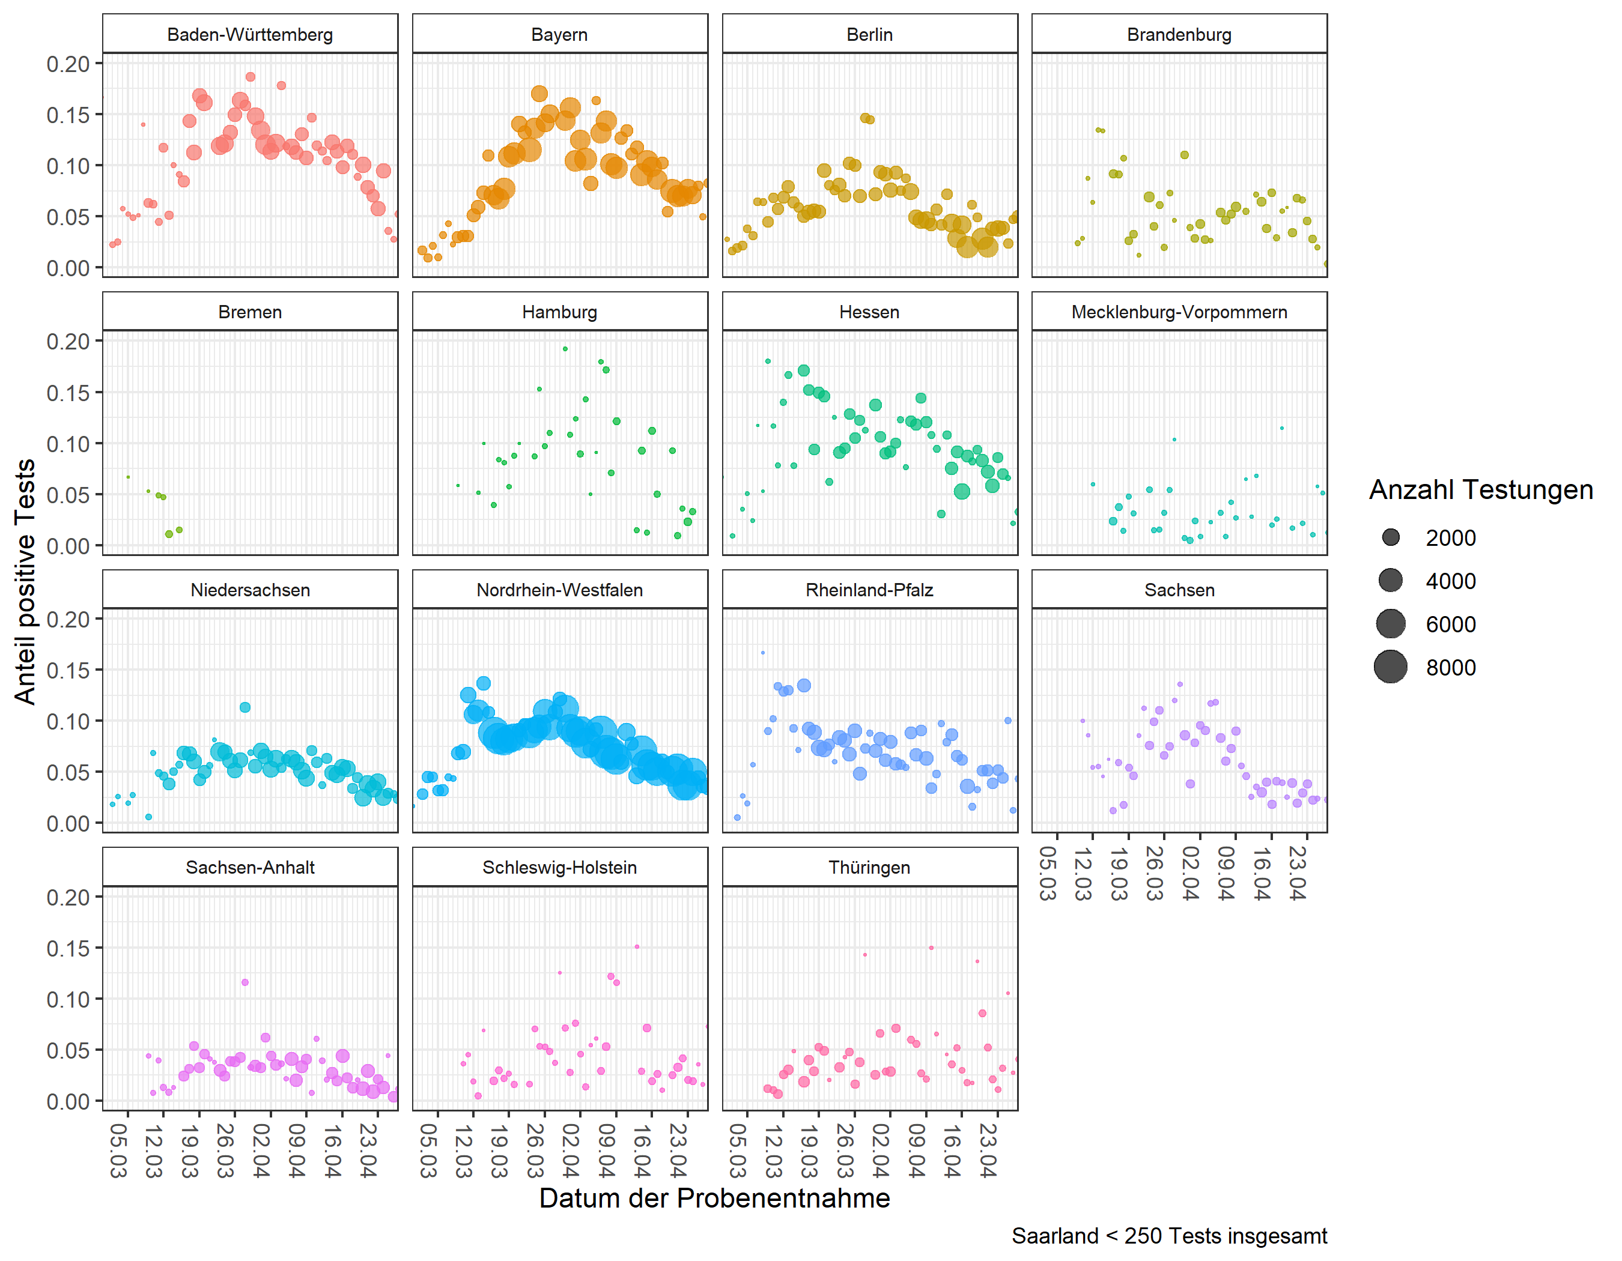
Anteil der positiven Testungen nach Datum der Probenentnahme und Bundesland (Datenstand 28.04.2020)

Slide 32
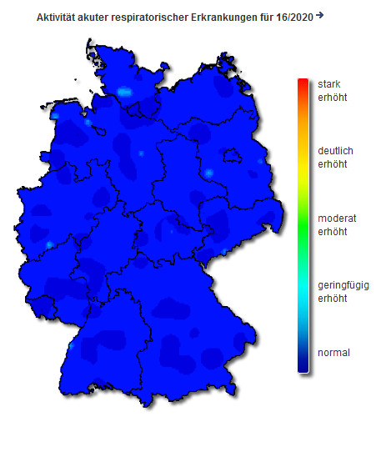
AGI, Stand 16. KW

Slide 33
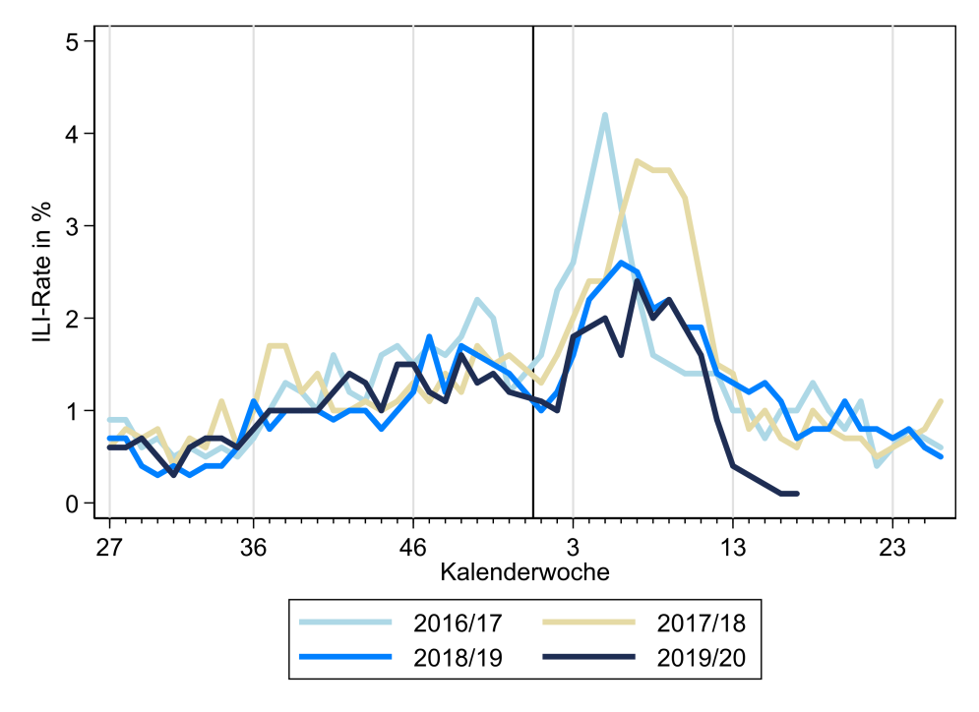
GrippeWeb – KW 17
Abb. 1: Vergleich der für die Bevölkerung in Deutschland geschätzten ILI-Raten (gesamt, in Prozent) in den Saisons 2016/17 bis zur 17. KW 2019/20. Der schwarze, senkrechte Strich markiert den Jahreswechsel.
https://grippeweb.rki.de/
Notes:
E-Mail von Ute 28.04.2020 17:31

Slide 34
AGInfluenza ARE-Konsultationen KW 17
Abb. 2: Werte der Konsultationsinzidenz von der 40. KW 2018 bis zur 17. KW 2020 in fünf Altersgruppen und ge­samt in Deutschland pro 100.000 Einwohner in der jeweiligen Altersgruppe. Die senkrechte Linie mar­kiert die 1. KW des Jahres.

Slide 35
AG Influenza: ARE-Positivenrate KW 17
Abb. 3: Anteil positiver Influenza-, RS-, hMP-, PI- und Rhinoviren an allen im Rahmen des Sentinels ein­ge­sandten Proben (Positivenrate, rechte y-Achse, Linien) sowie die Anzahl der an das NRZ für Influ­en­za­viren eingesandten Sentinelproben (linke y-Achse, graue Balken) von der 40. KW 2019 bis zur 17. KW 2020.

Slide 36
ICOSARI – KW 15
Abb. 4: Wöchentliche Anzahl der SARI-Fälle (ICD-10-Codes J09 – J22) mit einer Verweildauer bis zu einer Woche von der 40. KW 2017 bis zur 15. KW 2020, Daten aus 71 Sentinelkliniken. Die senkrechte Linie markiert jeweils die 1. KW des Jahres, der Zeitraum der Grippewelle ist grau hinterlegt.

Slide 37
COVID-19-Fälle
Hospitalisiert mit respiratorischer Diagnose, Datenstand 22.04.2020
N=2.204 (plus 641 Patienten mit Verdacht auf COVID-19)
Anteil männliche Fälle: 53% Altersmedian: 73
Anteil Intensivpatienten: 31% männlich: 64%, Altersmedian: 72
Anteil beatmete Patienten: 14% männlich: 65%, Altersmedian: 74
Anteil verstorbene Patienten: 11% männlich: 57%, Altersmedian: 81
Anteil noch liegend: 51%
Notes:
ICOSARI Email FG36 Dienstag oder Mittwoch

Slide 38
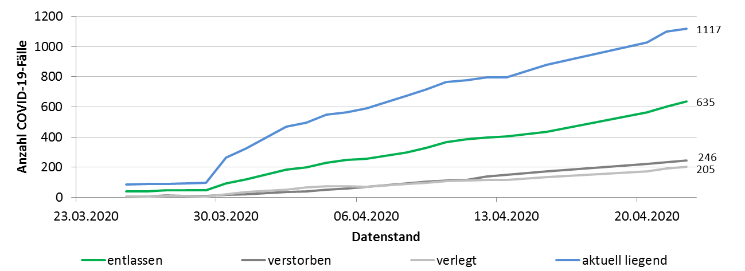
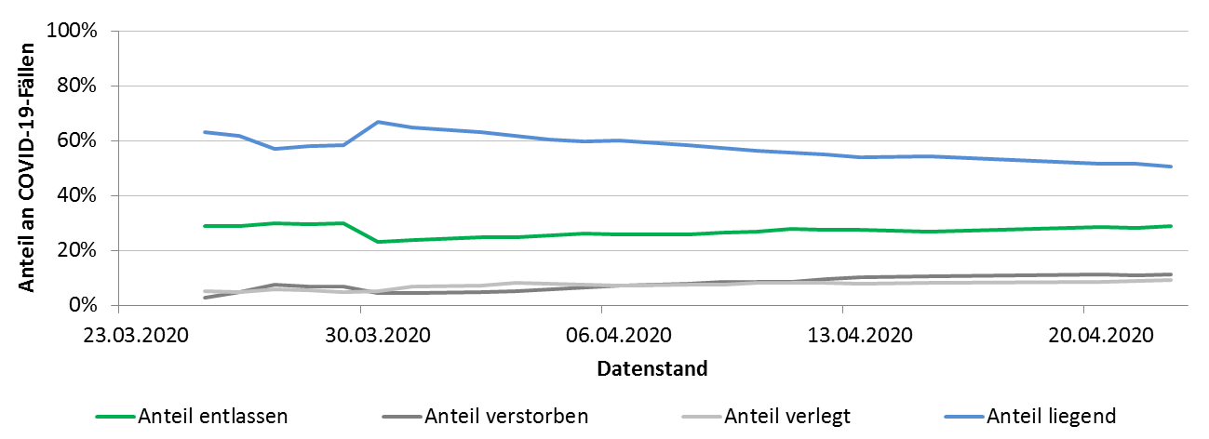
COVID-19-Fälle

Slide 39
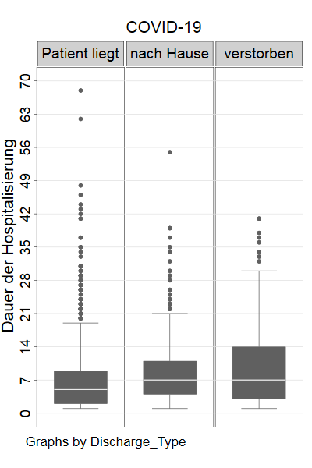
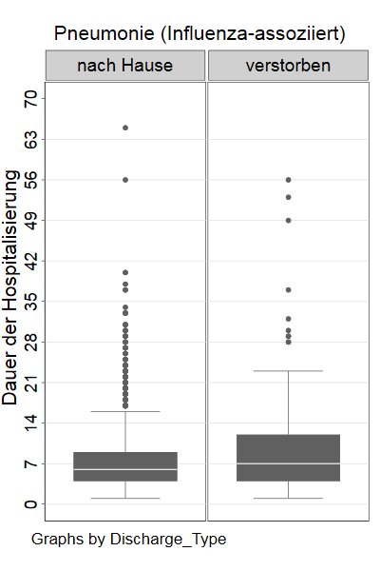
Dauer der Hospitalisierung - Outcome

Slide 40
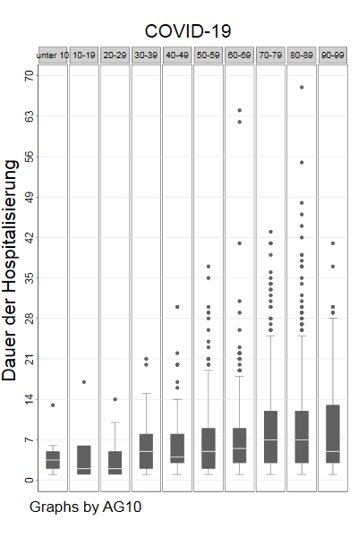
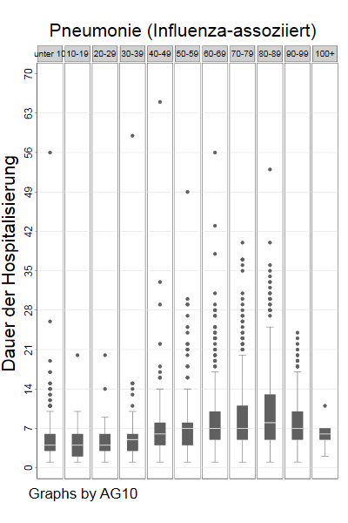
Dauer der Hospitalisierung - Altersgruppen

Slide 41
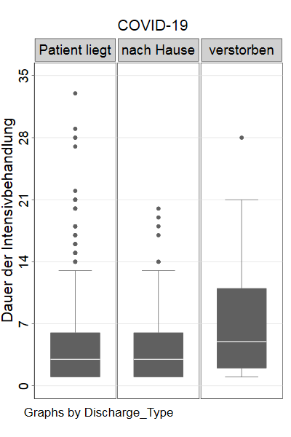
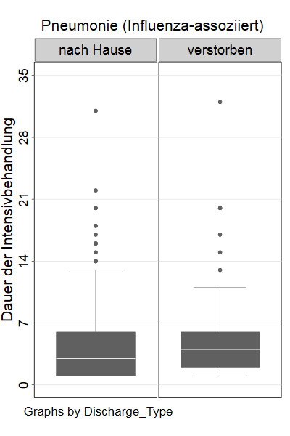
Dauer der Intensivbehandlung - Outcome

Slide 42
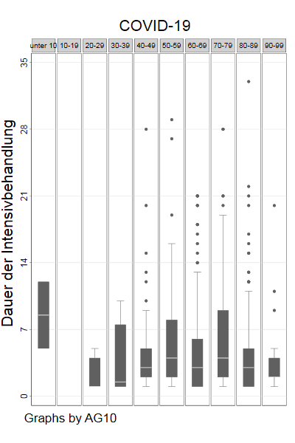
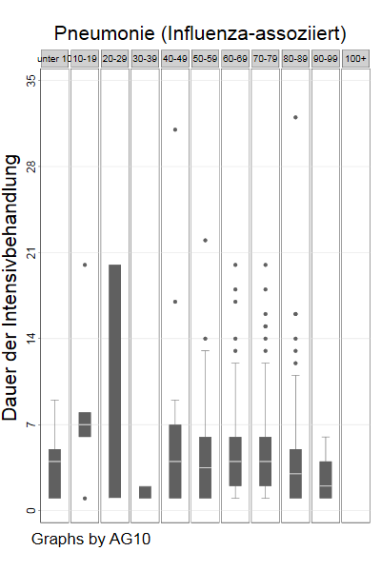
Dauer der Intensivbehandlung - Altersgruppen

Slide 43
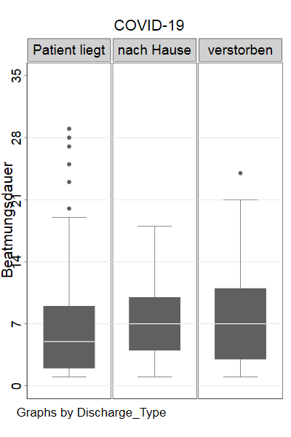
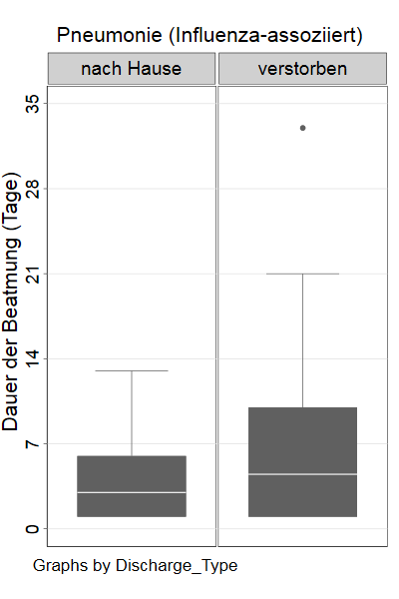
Dauer der Beatmung - Outcome

Slide 44
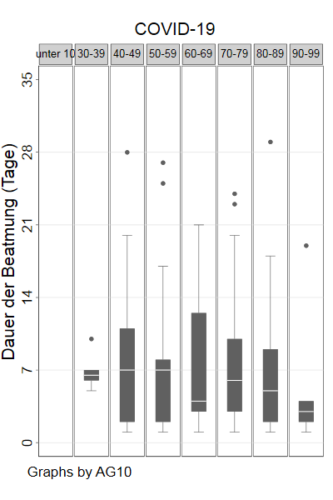
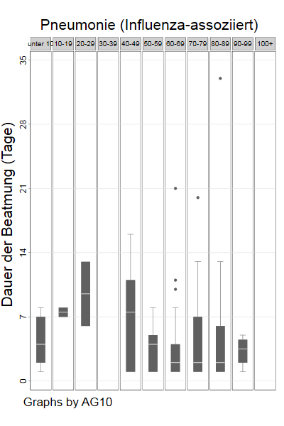
Dauer der Beatmung - Altersgruppen

Slide 45
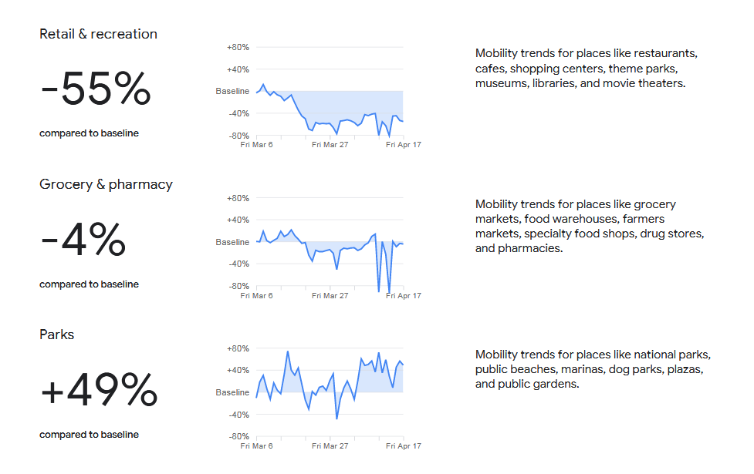
Mobilitätsanalyse (Mobility Change) von Google mit 6 Kategorien und auch nach Bundesland (Datenstand: 17.04.2020)
Allgemein hat die Mobilität in Deutschland abgenommen, aber in "Parks" und "Residential area" wurde ein Anstieg beobachtet.
https://www.google.com/covid19/mobility/

Slide 46
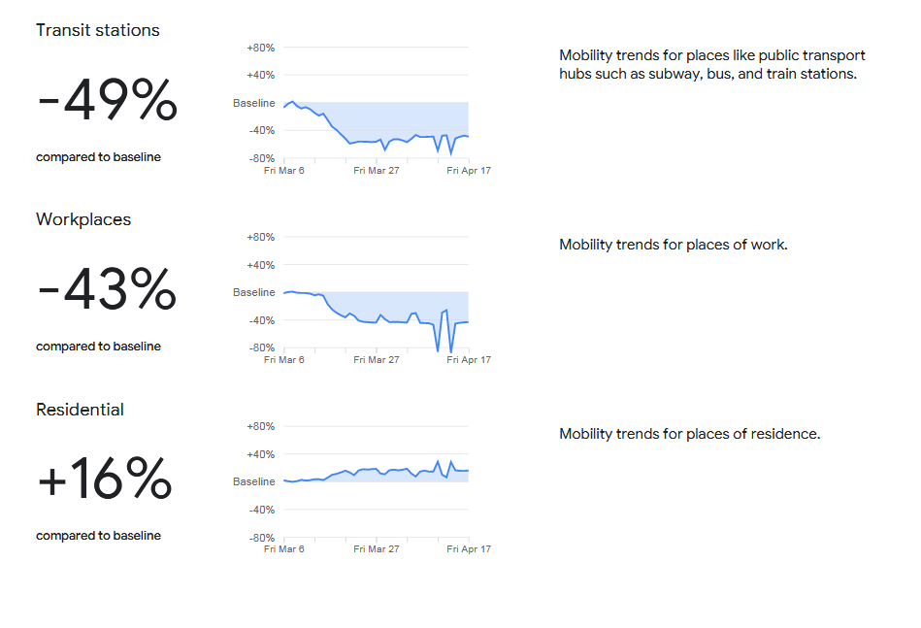
Mobilitätsanalyse – Teil 2

Slide 47
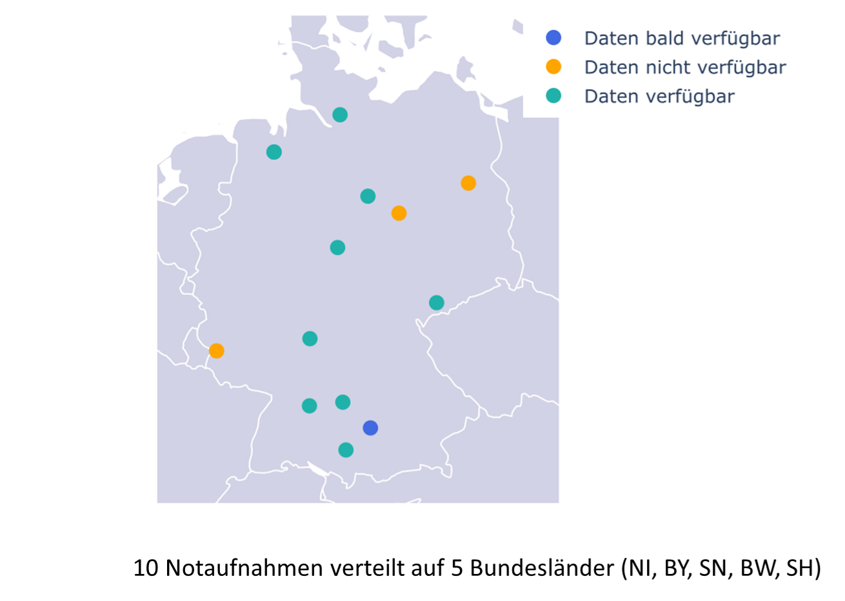
Notaufnahmen: Konsultationen alle Ursachen (Stand 28.04.2020)
Notes:
Email Madlen Schranz

Slide 48
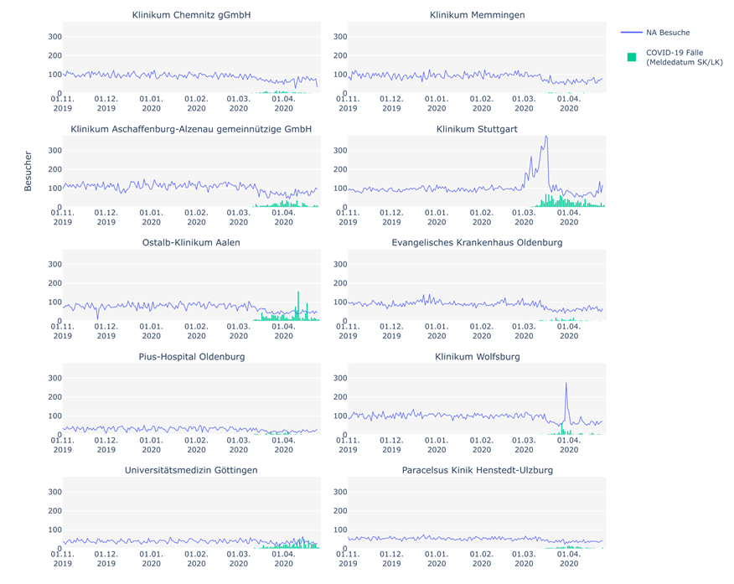
Besuche pro Notaufnahme

Slide 49
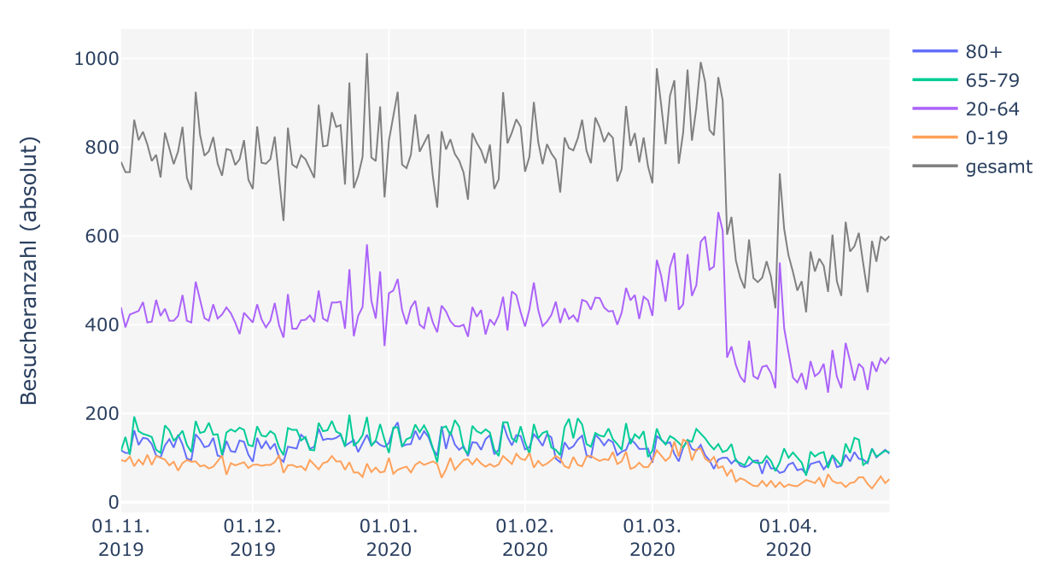
Situation Report – Besucheranzahl Gesamt & nach Altersgruppen

Slide 50
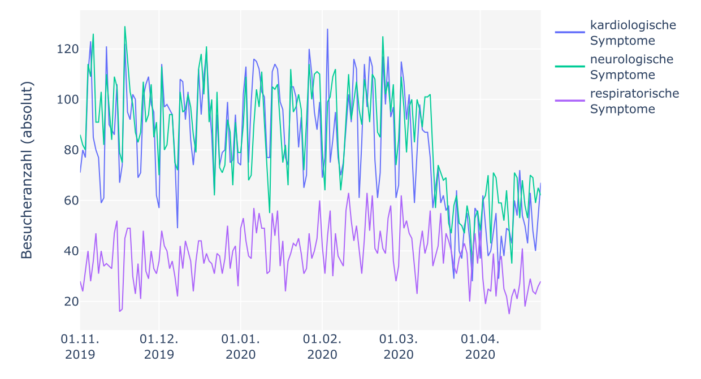
AKTIN- Syndromische Surveillance in Notaufnahmen

Slide 51
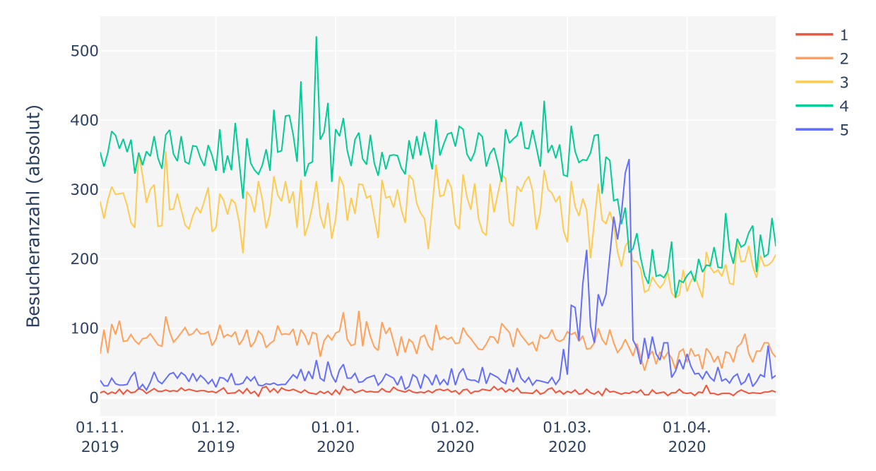
Situation Report – Besucheranzahl nach Triage Level
Triage Level 1 = Sofort, Triage Level 5 = Nicht dringend

Slide 52
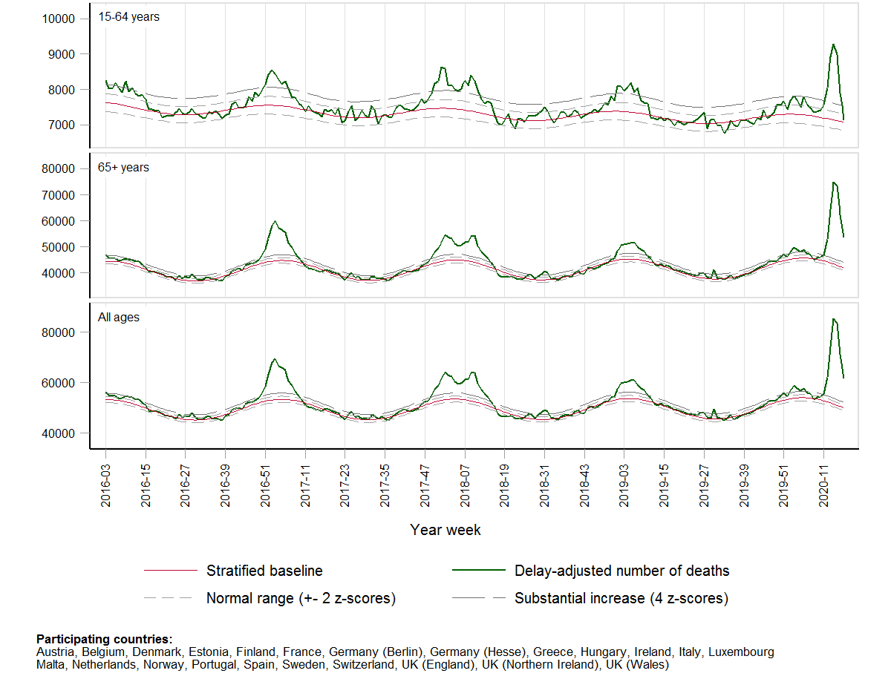
Exzessmortalität Europa:
EUROMOMO-Woche 17 – Pooled number of deaths
Notes:
https://www.euromomo.eu/graphs-and-maps/
Immer Donnerstags

Slide 53
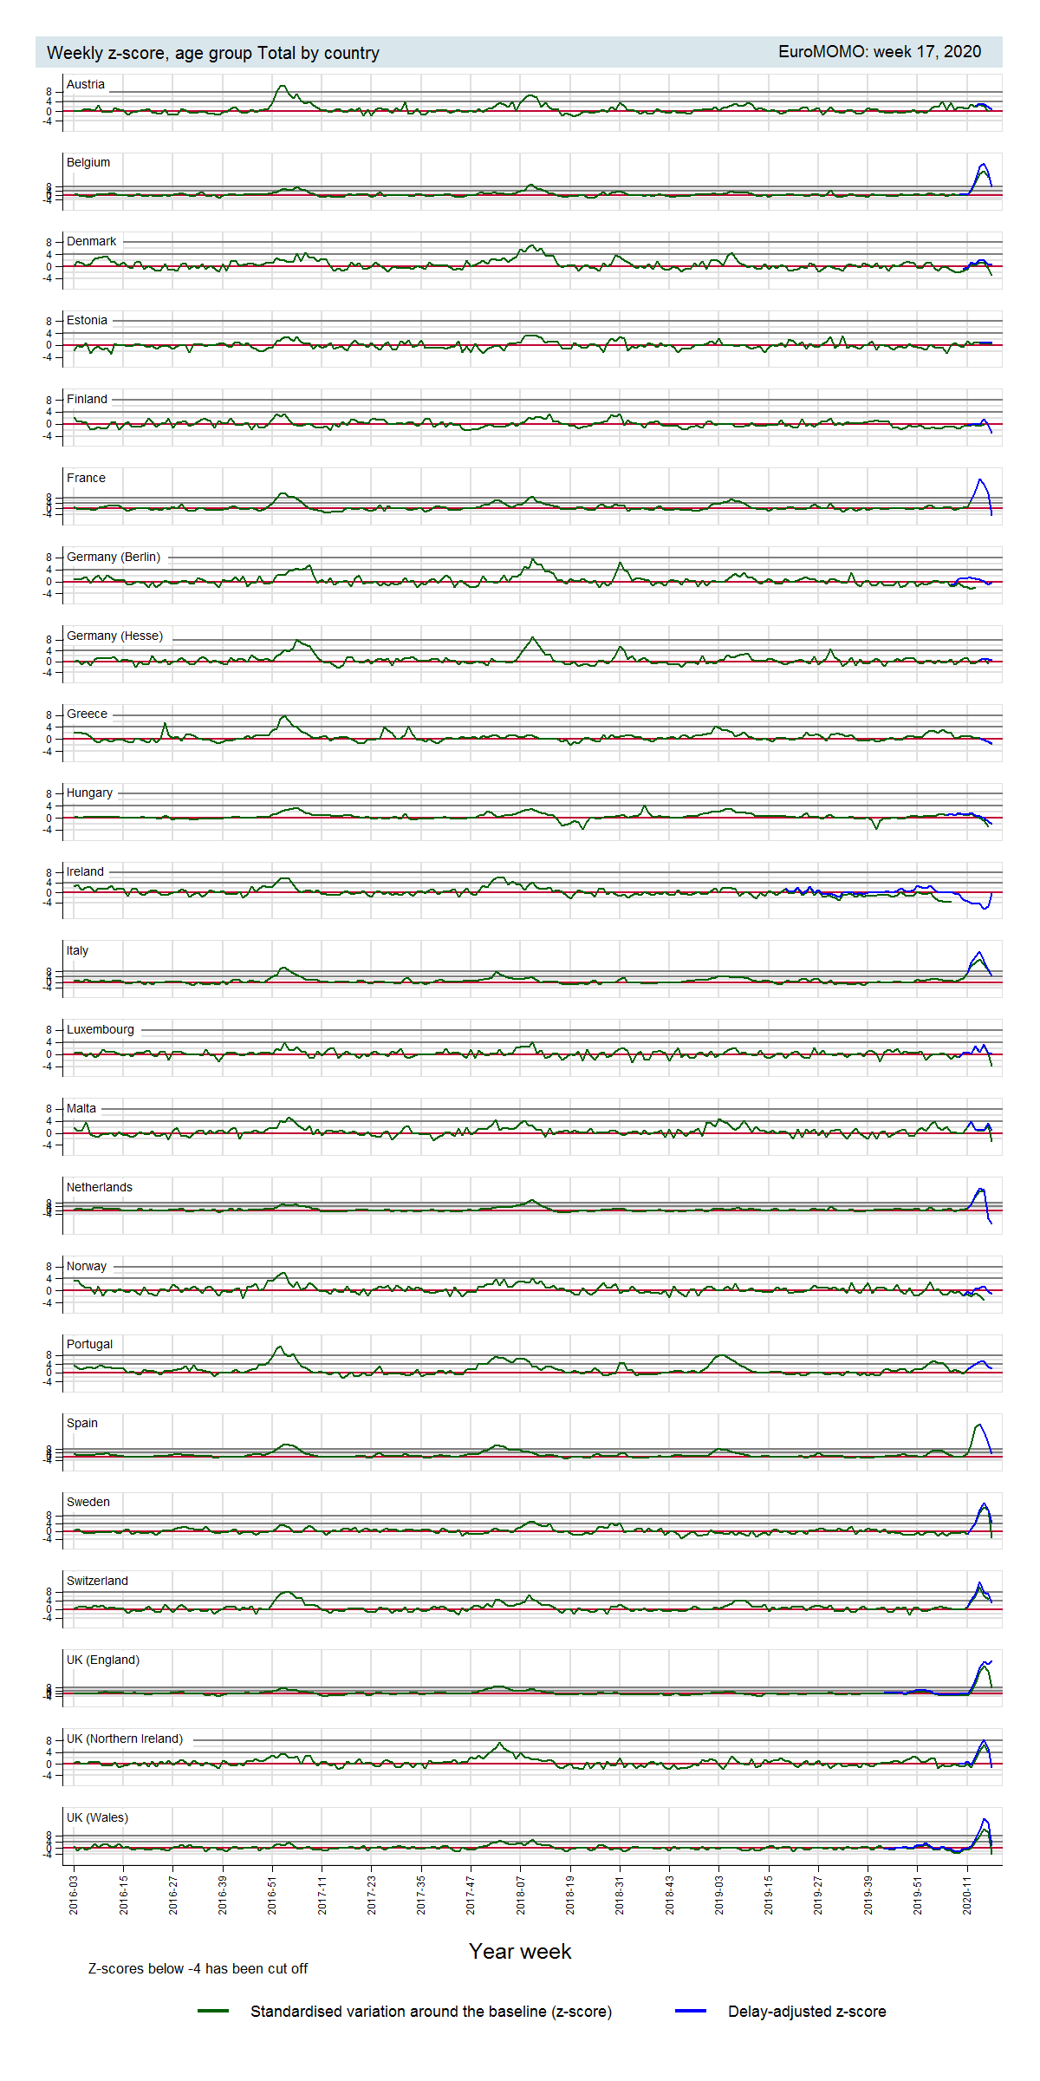
EUROMOMO-Woche 17: Weekly Z-Score by country
Notes:
https://www.euromomo.eu/

Slide 54
EUROMOMO-Woche 17: Weekly Z-Score by country

Slide 55
EUROMOMO-Woche 17: Weekly Z-Score by country

Slide 56
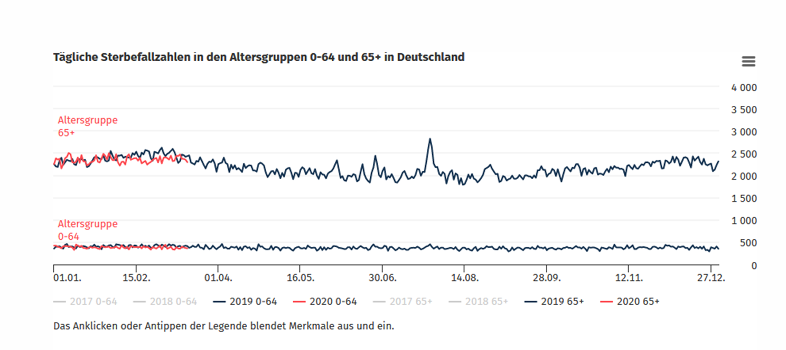
Exzessmortalität Deutschland (bis Mitte März 2020)
https://www.destatis.de/DE/Themen/Querschnitt/Corona/Gesellschaft/bevoelkerung-sterbefaelle.html
Notes:
https://www.euromomo.eu/
Immer Freitags

Slide 57
Amtshilfeersuchen I
BL | Kreis | Datum Beginn | Details | RKI-Mitarbeitende
BY | Starnberg | 30.01.2020 | WEBASO-Cluster | Nadine Zeitlmann, Andreas Reich, Sonja Boender, N. Muller, Kirsten Pörtner
NW | Heinsberg | 27.02.2020 | Fälle nach Karnevalsveranstaltung | Juliane Seidel, M. Schranz, Doreen Staat
NW | Telefonische Beratung | 01.03.2020 | Fachliche Unterstützung des RKI bei den vielfältigen Anfragen Ministerium für Arbeit, Gesundheit und Soziales in NRW | Muna Abu Sin
BY | Freising | 05.03.2020 | Ausbruchs im Landkreis, Unterstützung bei KoNa | Michael Brandl, Jennifer Bender, Nadine Zeitlmann
BE | Mitte | 9.03.2020; 22.03.20 | Cluster im Zusammenhang mit einem Großraumbüro | Nadine Muller
BY | Nürnberg | 10.03.2020 | Unterstützung bei KoNa in Arztpraxis mit SARS-CoV-2-positivem Arzt | Sonia Boender, Kai Michaelis, Jennifer Bender
BY | Tirschenreuth | 19.03.2020; 23.04.2020 | 40 Fälle nach Starkbierfest; Europäisches mobiles Labor angefordert (Kapazität bis zu 100 Proben/Tag) | Michael Brandl, Sybille Rehmet
SL | Sankt Wendel | 20.03.2020 | Ausbruch im Krankenhaus mit SARS-CoV2-positiven Mitarbeitern | Tim Eckmanns, Kirsten Pörtner
ST | Wittenberg | 26.03.2020 | Großer Ausbruch LK Wittenberg – Unterstützung bei KoNa in Altenpflegeheim zusätzl. Ausbruch in Krankenhaus | Christina Frank, Marina Lewandowsky, Neil Saad
HH | Hamburg | 30.03.2020 | Probleme mit der Datenerfassung und Übermittlung | Herman Claus
BB | Potsdam | 03.04.2020 | Ausbruch im Ernst-von-Bergmann-Klinikum Potsdam | Tim Eckmanns, Muna Abu Sin, Felix Moek
ST | Halberstadt | 03.04.2020 | Ausbruch in einer Flüchtlingsunterkunft | Sabine Vygen-Bonnet, Navina Sarma
BE | Berlin Hellersdorf & Lichtenberg | 03.04.2020 | Ausbruch in Unfallkrankenhaus Hellersdorf– 3 nosokomiale Infektionen, 25 MA positiv; Ausbruch in KH Lichtenberg | Tim Eckmanns, Sebastian Haller
HB | Bremen | 08.04.2020 | Klinikum Links der Weser – noch keine genauen Infos | Tim Eckmanns & Sebastian Haller
Notes:
Vergleiche:
Lageprotokoll, unter: S:\Projekte\RKI_nCoV-Lage\1.Lagemanagement\1.2.Lageprotokolle\Lageprotokoll_nCoV.xlsx
Einsatzteams, unter: S:\Projekte\RKI_nCoV-Lage\5.Unterstützung_im_Feld\Covid-19_Bereitschaft_für_BL-Einsätze.xlsx, Reiter: Teams im Einsatz

Slide 58
Amtshilfeersuchen II
BL | Kreis | Datum Beginn | Details | RKI-Mitarbeitende
BE | Berlin | 17.04.2020 | Berlin Trompete (GA Mitte) | Nadine Muller, Nadine Zeitlmann
BE | Berlin | 20.04.2020 | Berliner Domchor | Udo Buchholz, Felix Reichert
BE | Berlin |  | Lichtenberg-Altenpflegeheim | FG37
SN | Sachsen |  | Krankenhaus geriatrie-Obergötsch-Rodewsch | FG37
Notes:
Vergleiche:
Lageprotokoll, unter: S:\Projekte\RKI_nCoV-Lage\1.Lagemanagement\1.2.Lageprotokolle\Lageprotokoll_nCoV.xlsx
Einsatzteams, unter: S:\Projekte\RKI_nCoV-Lage\5.Unterstützung_im_Feld\Covid-19_Bereitschaft_für_BL-Einsätze.xlsx, Reiter: Teams im Einsatz

Slide 59
Backup

